Slide 1
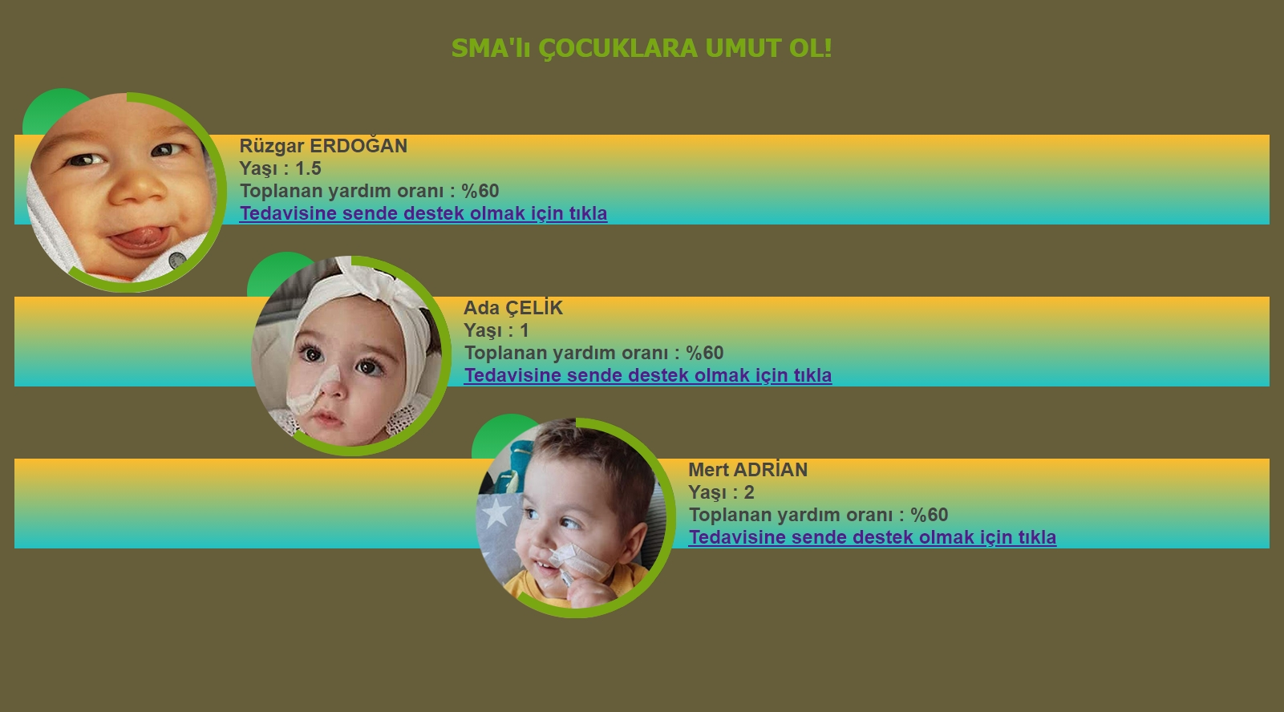
SMA’YA UMUT OL

Slide 2
PROJE AMACI
Projemde amaçladıklarım :
SMA hastası çocukların tedavileri için ihtiyaç duyulan desteğin nereden ve nasıl sağlanabileceği gibi soruların cevaplarını insanlar tarafından kolay erişebilir bir platformda toplamak,
İhtiyaç duyulan desteğin ne kadarının tamamlandığını dinamik bir yapıyla hem hasta çocuğun fotoğrafına çevrelenmiş halka ile hem de metin kısmında yüzde ile belirterek insanlara bu konuda da bilgi sağlamak,
SMA hastası çocukların fotoğraflarını, ad soyadlarını ve yaşlarını da yazarak yardım edebilecek insanlarda duygusal bir etki bırakmak.

Slide 3
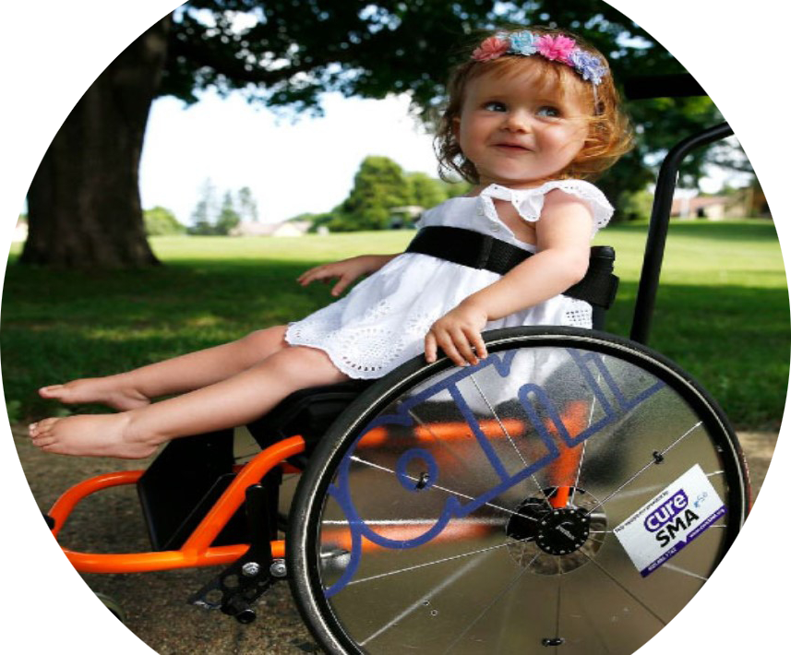

Geliştirmeye açık olarak sade bir tasarımla oluşturduğum projemde, fare imleci sayfada bulunan bir fotoğrafın üzerine geldiğinde SMA hastası çocuk ile ilgili kısa bir bilgi metni açılırsa bunun tasarıma ve etkileşime zenginlik katacağını düşünüyorum.

